Slide 1
Змістовий модуль №5. Тема 9.
Дидактика школи глухих та слабочуючих. Педагогічний процес в школі глухих та слабочуючих. Зміст навчання. Методи, засоби і форми організації навчання глухих та слабочуючих. Система навчання глухих та слабочуючих мові. Розвиток слухового сприймання глухих та слабочуючих. Формування усного мовлення у глухих і слабочуючих дітей. Технічне та методичне забезпечення роботи над вимовою. Розвиток пізнавальної сфери та особистості дітей з порушеннями слуху в процесі навчання.

Slide 2
Дидактичні принципи навчання дітей з вадами слуху
Принцип обліку соціальних чинників у формуванні особистості слабочуючих школяра
Спеціальна система навчання дітей з вадами слуху мови - найважливіший засіб подолання порушеного ходу їх розвитку.
Принцип навчання основам наук в єдності з засвоєнням рідної мови як засобу спілкування
Принцип максимального збагачення мовної практики
Принцип активізації різних видів діяльності учнів в навчально-виховному процесі
Принцип індивідуального та диференційованого підходу до навчання
Принцип компенсаторною спрямованості навчання в єдності з розвитком сенсорної бази слабочуючих
Принцип єдності практичного оволодіння системою наукових знань і навчання основам наук

Slide 3
Зміст навчання
Процес навчання глухих дітей у спеціальній школі спрямований на подолання, корекцію і компенсацію наслідків глухоти, і провідна роль у цьому процесі належить формуванню мови як засобу спілкування, мислення та пізнання.
Уроки у спеціальній школі даного типу мають корекційну спрямованість.
Вирішення корекційно-розвивального завдання залежить від вміння вчителя використовувати такі специфічні засоби, як чіткість організації режиму роботи, доцільне чергування методів, прийомів і способів діяльності, спрощеність структури знань, уповільненість темпу навчання.
https://vseosvita.ua/library/korekcijna-spramovanist-zmistu-navcanna-v-skoli-dla-slabocuucih-ta-gluhih-101766.html

Slide 4
ОСОБЛИВОСТІ ЗАСВОЄННЯ ЗНАНЬ ГЛУХИМИ УЧНЯМИ
Під засвоєнням розуміють завершений акт пізнавальної діяльності учнів, в результаті якого вони не тільки сприймають, розуміють, закріплюють знання, вміння і навички, але й оволодівають ними, тобто вчаться використовувати їх на практиці
Корекційна спрямованість реалізується через забезпечення усвідомленого засвоєння матеріалу, посилення комунікативної спрямованості навчального процесу, розвиток способів сприйняття словесного матеріалу, якості його усного і письмового відтворення.

Slide 5
СИСТЕМА НАВЧАННЯ ГЛУХИХ УЧНІВ МОВІ
В практиці навчання глухих учнів мови використовується комунікативна система
1. Розвиток мовлення необхідно здійснювати в тісному взаємозв'язку з розвитком практичної діяльності дітей.
2. В ході навчання мови повинен відбуватися й розвиток мислення дітей.
3. Для успішного мовленнєвого розвитку глухих дітей необхідно організувати мовленнєве середовище.
4. В ході навчання мови посилюється увага до виховання у дітей потреби в спілкуванні.
5. Практичне засвоєння словесних форм спілкування повинно передувати систематичному вивченню мови.
6. В системі комунікативних форм мови значне місце відводиться дактилології.
7. Необхідно встановлювати взаємодію форм мовлення, їх місце та об'єм на кожному етапі навчання.
8. Навчання мови повинно включати розвиток мовних здібностей, формувати різні види мовленнєвої діяльності, підводити до засвоєння

Slide 6
В системі навчання глухих дітей мові виділяють чотири основних етапи:
-І етап - дошкільний період або підготовчий клас;
-ІІ етап - початкові класи;
-ІІІ етап - середні класи;
-ІV етап - старші класи.

Slide 7
Психологічні особливості навчання дітей зі зниженим слухом
-навчіться перевіряти справність слухового апарату дитини;
-ознайомтеся зі спеціальними технічними засобами, які спри
ятимуть ефективності навчального процесу;
-використовуйте якомога більше унаочнень;
-починаючи розмову, приверніть увагу учня: назвіть його на ім'я чи торкніться його руки.

Slide 8
Олександрівське училище для глухонімих дітей
Організатором його будівництва та першим директором став міський голова Фелікс ФранцевичМовчановський (1852-1921 р.р.).
У школі-хуторі з 1903 року навчалось 30 дітей-сиріт, а в 1910-1914 роках вже 227 осіб. Діти навчались 9 років.
З ними працювали досвідчені педагоги, такі як: Лаговський М.М., Соколянський І.П., Гуслистий П.Г., які розробили перші в Україні навчальні плани і програми для глухих дітей.

Slide 9
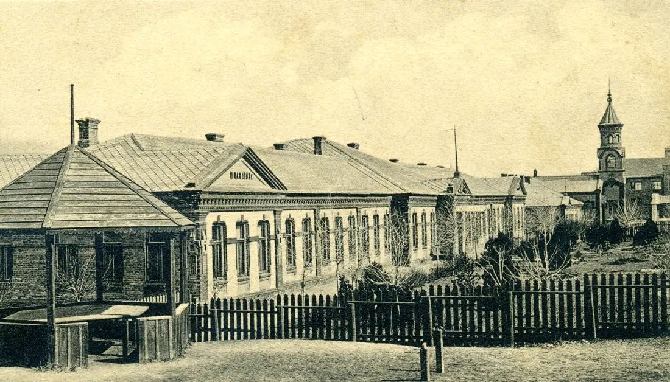
Олександрівська школа-хутір глухонімих

Slide 10
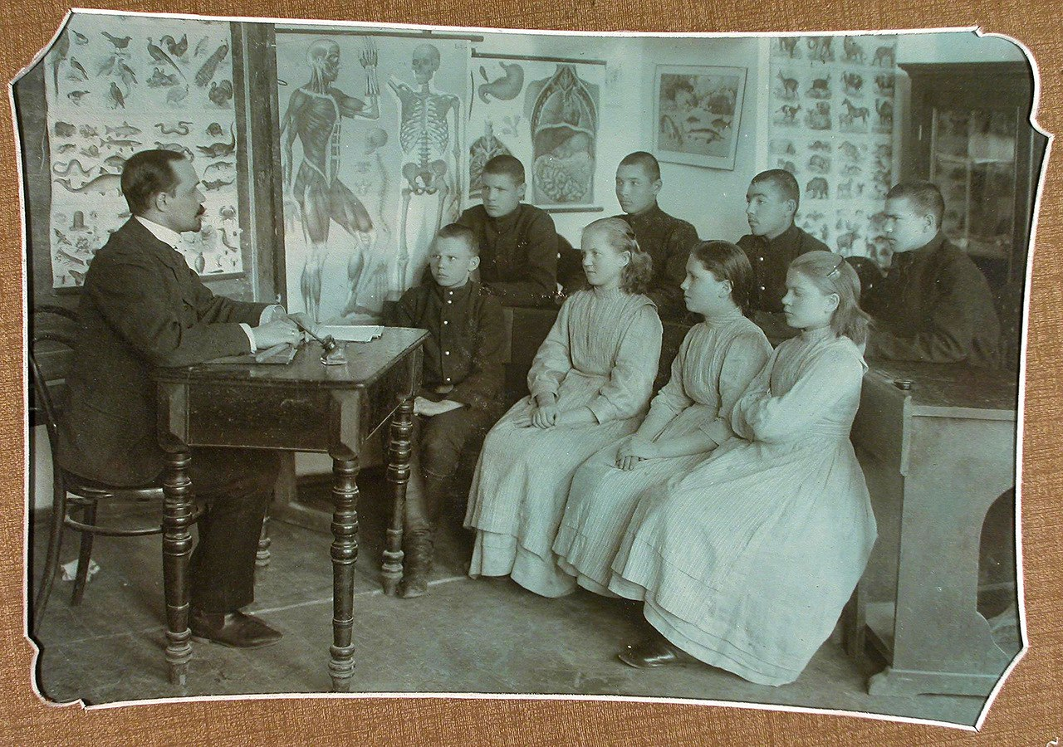
Перший набір до унікальної школи

Slide 11
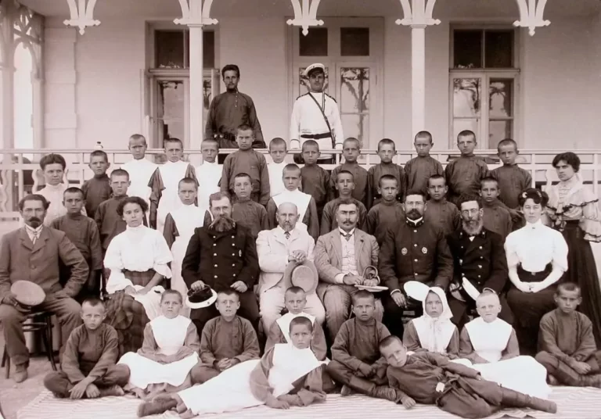
Мовчановський (в центрі, у білому) серед вихованців та педагогів школи-хутора глухонімих

Slide 12
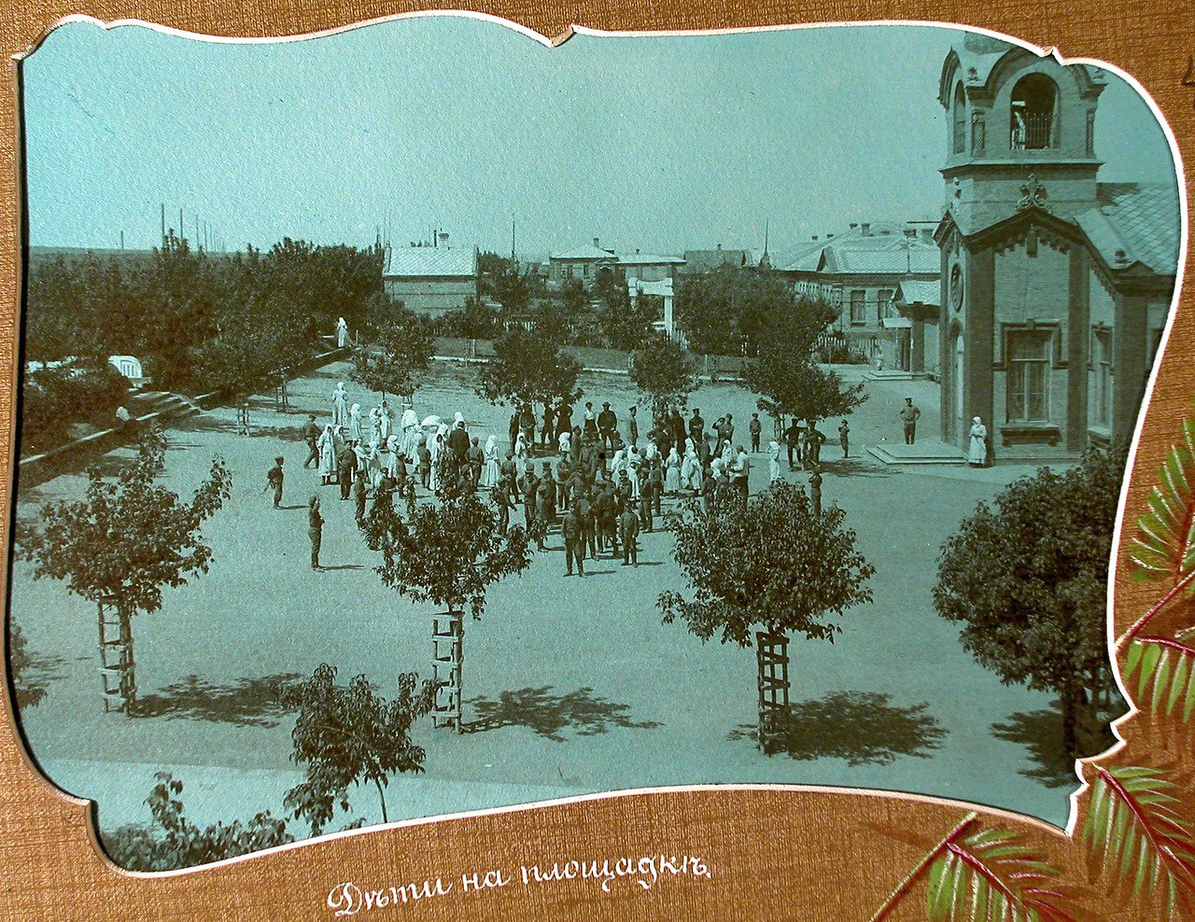
Навчальний комплекс

Slide 13
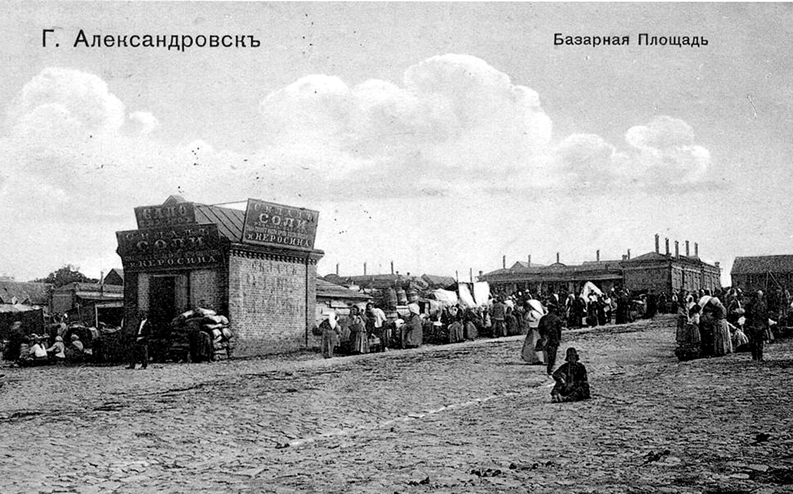

Slide 14
Школа-інтернат для глухих дітей
З 1978 року навчальний заклад розташовується на вулиці Червонополянській, 2,в якій максимальної уваги надається оновленню обладнання кабінетів, розширюється навчально-матеріальна база. Всі класні кімнати обладнуються звукопідсилювальною апаратурою, технічними засобами навчання, наочними посібниками. В кінці 80-х років в школі навчались 254 учні, в дошкільній групі – 52, працювали 56 вчителів та 54 вихователя

Slide 15
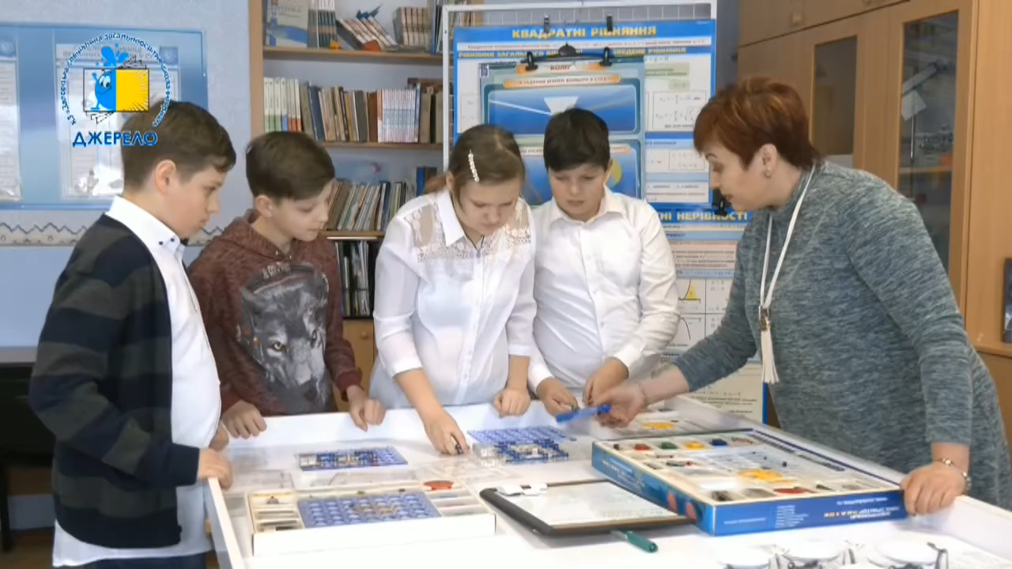
Сучасна школа

